Slide 1
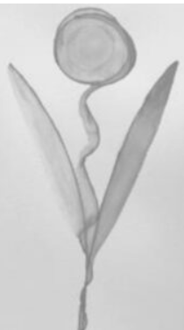
Grafinger Friedensaufruf

Slide 2
Agenda
Wichtiger Unterstützer
Verbrechen gegen Menschlichkeit, Demokratie und Freiheit
Verhältnismäßigkeit der Mittel in neuer Kriegsphase
Einlenken als moralische Pflicht
Realistisches Szenario zur relativ schnellen Beendigung des Krieges
Anmerkungen zum “richtigen” Zeitpunkt von Verhandlungen zwischen Ukraine und Russland
Dreierpartnerschaft als Zeichen der Versöhnungsbereitschaft
Kriegsanalyse
Weiteres Vorgehen
Zum Abschluss

Slide 3
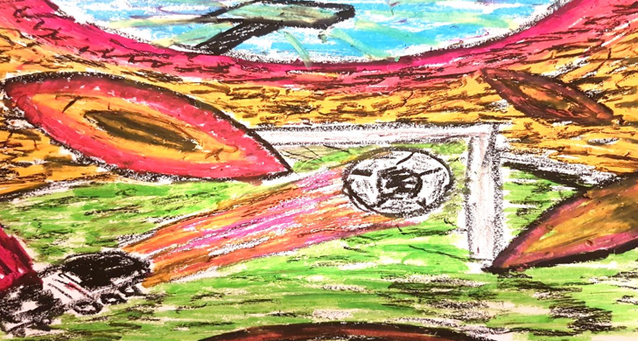
Wichtiger Unterstützer
Presseerklärung des Grafinger Friedensaufrufs vom 26.9.2023 zur Unterstützung durch Prof. Horst Teltschik
Auf der Suche nach Unterstützung hat sich der Grafinger Friedensaufruf auch an Professor Dr. h.c. Horst Teltschik, den ehemaligen Leiter der Münchner Sicherheitskonferenz, gewandt. Nach Studium des Aufrufs bedankte sich Prof. Teltschik und erklärte, dass er den Aufruf “inhaltlich voll unterstütze“. Zudem erklärte er, dass die Stärke des Aufrufs aus seiner Sicht der “regionale Bezug” sei, dass “Bürger aus Grafing einen solchen Aufruf formulieren und dafür werben“.
Mail an alle Stadträte vom 13.10.2023 (Auszug)
Vielen Dank an die vielen Stadträte, die den Grafinger Friedensaufruf unterschrieben haben. 8 von 24 Stadträten haben schon unterschrieben, aus fast allen Parteien, ein breites Spektrum

Slide 4
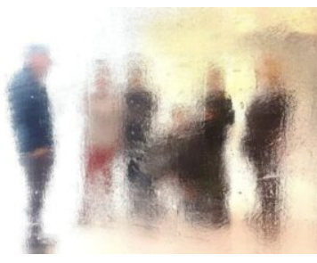
Verbrechen gegen Menschlichkeit, Demokratie und Freiheit
Den Überfall auf die Ukraine halten wir für ein Verbrechen gegen Menschlichkeit, Demokratie und Freiheit. Er ist ein völkerrechtswidriger Krieg inkl. der bisherigen völkerrechtswidrigen Annexionen. Wir unterstützen die Ukraine in der Verteidigung ihrer Freiheitsrechte mit den notwendigen Mitteln.
Für das Ziel, alle von Russland besetzten Gebiete zurückerobern zu wollen, haben wir großes Verständnis, sowohl aus völkerrechtlicher als auch aus moralischer Sicht. Trotzdem halten wir dieses Ziel für unrealistisch und zudem für hochriskant.

Slide 5
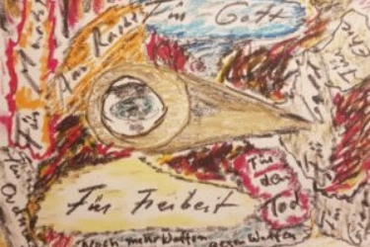
Verhältnismäßigkeit der Mittel in neuer Kriegsphase
Der Ukraine ist es wider Erwarten gelungen, einen großen Teil des Landes gegenüber Russland zu verteidigen bzw. zurückzugewinnen. Doch die Art des Krieges hat sich geändert. Der Frontverlauf zwischen beiden Kriegsparteien zeigt in den letzten Monaten kaum Bewegung. Hohe Verluste prägen beidseitig das Bild – ein Stellungskampf, erinnernd an Verdun im ersten Weltkrieg.
Die Ukraine droht als Gefangener des eigenen Nationalismus, den richtigen Zeitpunkt zum Ausstieg aus dem Krieg zu verpassen.
Ein weiteres Fortführen der Rückeroberungen führt zu extrem viel Leid sowohl auf ukrainischer als auch auf russischer Seite und birgt neben anderen Risiken im Extremfall auch die Gefahr atomarer Eskalationen unterschiedlicher Art.

Slide 6
Einlenken als moralische Pflicht
Unweigerlich stellt sich die Frage nach Moral, Gerechtigkeit und Verhältnismäßigkeit der Mittel – auch für uns Deutsche, als einem der unterstützenden Länder. Wir haben die Pflicht unsere Einflussmöglichkeiten geltend zu machen und die Ukraine zum richtigen Zeitpunkt zum Einlenken zu bringen. Auch wir haben Verantwortung.

Slide 7
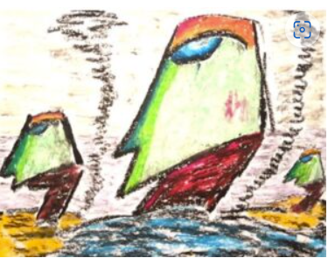
Realistisches Szenario zur relativ schnellen Beendigung des Krieges
Um jahrelanges, unnötiges, massenhaftes Blutvergießen sowie um zusätzliche Eskalationen zu vermeiden, wird die sofortige Verhandlungsbereitschaft von Seiten der Ukraine (ein früher Verhandlungsbeginn liegt auch im Interesse der Ukraine) ohne hindernde Vorbedingungen gefordert. (Hier wird von der Bundesregierung die entsprechende Einflussnahme mit den geeigneten Mitteln erwartet. Auf diese Weise kann auch der ukrainischen Regierung die Möglichkeit gegeben werden, auch vor der eigenen Bevölkerung den Verzicht auf Land gegen Frieden zu begründen, da ansonsten die eigene Verteidigungsfähigkeit bedroht wäre.)
Gleichzeitig soll die Ukraine in eine starke Verhandlungsposition mit realistischen Zielen versetzt werden und die dafür notwendigen Mittel erhalten. Dies beinhaltet für die Ukraine u.a. krisenfeste Sicherheitsgarantien (ggf. NATO-Mitgliedschaft nach Friedensabkommen – anders ist ein dauerhafter Schutz der Ukraine wohl nicht zu gewährleisten) aber auch Bereitschaft zum schmerzlichen Verzicht auf eigenes Land.
Durch die neue Situation ist zu erwarten, dass weitere Länder bereit sind, ihren Einfluss auf Russland für eine friedliche Beilegung des Konflikts durch Verhandlungen wahrzunehmen.
Zusätzlich ist durch die Tatsache, dass die Ukraine befähigt werden soll, aus der Position der Stärke zu verhandeln, zu erwarten, dass Russland über kurz oder lang ebenfalls seine Bereitschaft zeigen wird, ohne hindernde Vorbedingungen zu verhandeln, um seine Position nicht zu schwächen.
Russland hätte den Vorteil, bei einem raschen Einlenken seinerseits im Rahmen eines Friedensabkommens in die Normalität ohne Handelsbeschränkungen zurückzukehren.
Sowohl Russland als auch die Ukraine werden schmerzliche Realitäten anerkennen müssen.

Slide 8
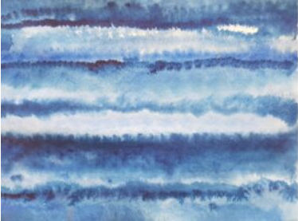
Anmerkungen zum “richtigen” Zeitpunkt von Verhandlungen zwischen Ukraine und Russland
Es ist sehr wahrscheinlich, dass die Ukraine ohne Druck ihrer Unterstützer zu sehr Gefangener ihres Nationalismus bleibt und den rechtzeitigen Zeitpunkt für ernsthafte Verhandlungen mit damit verbundenen Gebietsaufgaben versäumt.
Es ist abzusehen, dass es sich auf Dauer viele Unterstützer nicht bieten lassen werden, einen Kampf ohne realistische Ziele zu unterstützen bzw. zu finanzieren. Das ist vor deren Bevölkerung auf Dauer nicht zu vertreten. Auch in Kriegszeiten spielen neben den Existentiellen Fragen von Freiheit, Leben und Tod auch Kosten-Nutzen Berechnungen eine grundlegende Bedeutung.
Es besteht derzeit die Gefahr, dass die Ukraine ohne Druck von Außen nicht mehr aus einer Position der Stärke verhandeln kann, weil sie dann zu einem Zeitpunkt verhandelt, zu dem die Unterstützung von Außen im Schwinden ist.

Slide 9
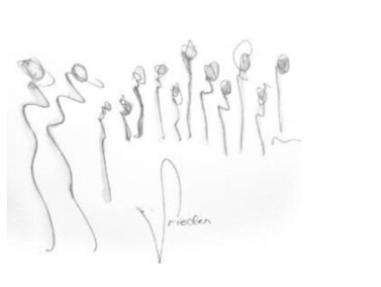
Dreierpartnerschaft als Zeichen der Versöhnungsbereitschaft
Nach einem Friedensabkommen bzw. einem dauerhaften Waffenstillstandsabkommen zwischen Ukraine und Russland setzen wir uns für eine gemeinsame Dreierpartnerschaft der Gemeinde Grafing sowohl mit einer Gemeinde aus der Ukraine als auch mit einer Gemeinde aus Russland nach deutsch-französischem Vorbild ein, sobald die Zeit dazu reif ist.
Frieden lebt auch von persönlichen Begegnungen und der Überwindung sowie Aufarbeitung schmerzhafter Erfahrung.

Slide 10
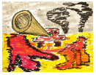
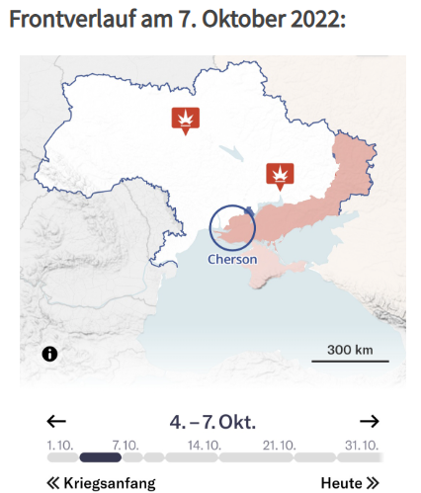
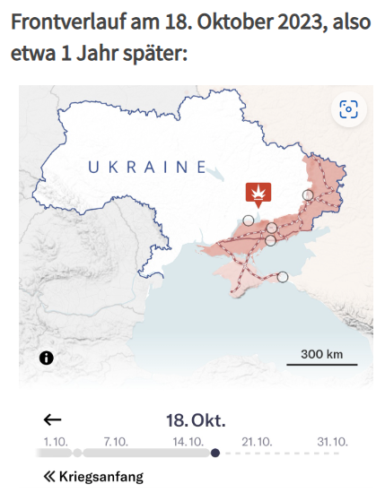
Kriegsanalyse – Frontverlauf

Slide 11
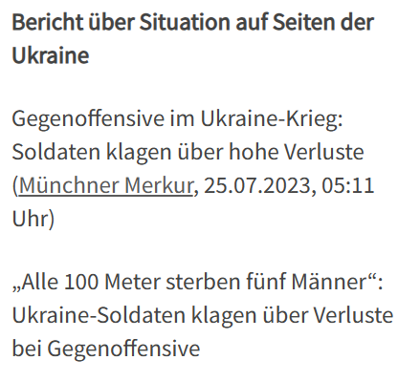
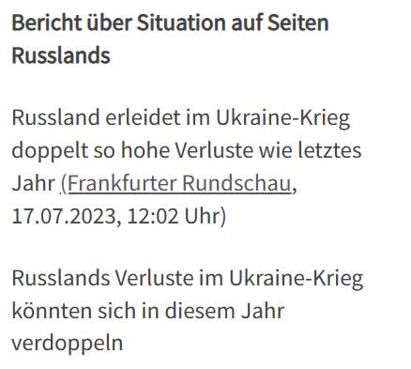
Kriegsanalyse – Opfer unter Soldaten

Slide 12
Kriegsanalyse – Opfer unter Soldaten

Slide 13
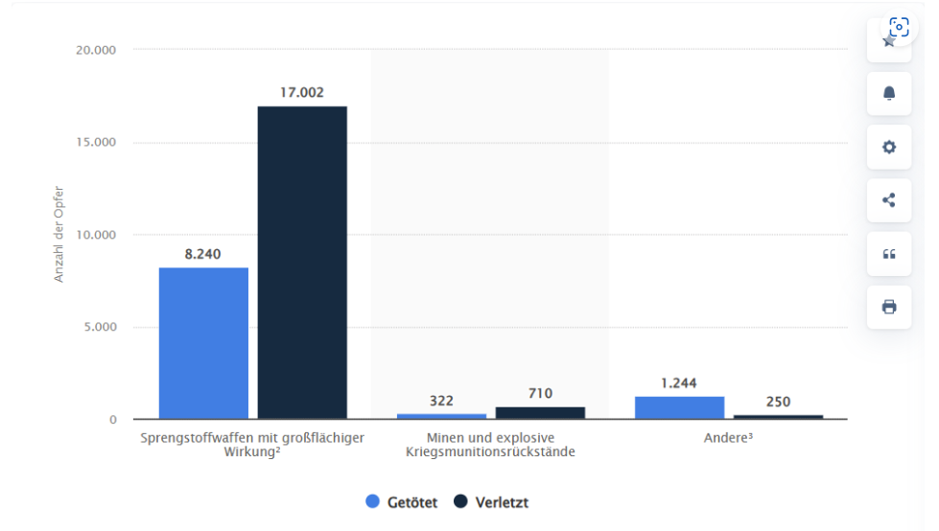
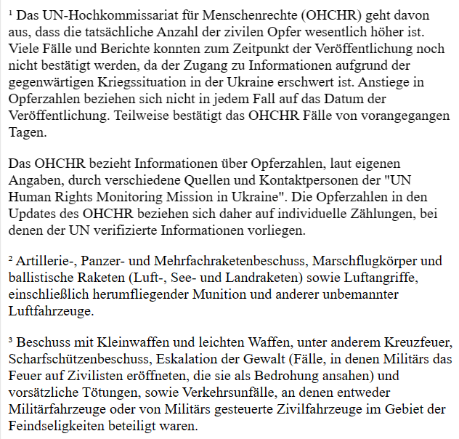
Kriegsanalyse – Zivile Opfer (UN Bericht)
Stand 08.10.2023

Slide 14
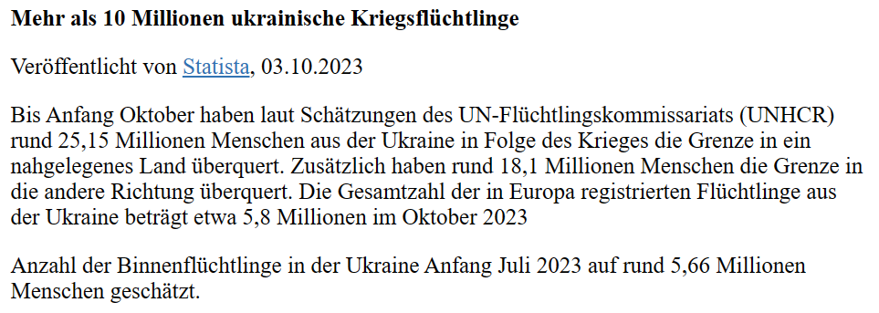
Kriegsanalyse – Flüchtlinge

Slide 15
Kriegsanalyse – Kosten

Slide 16
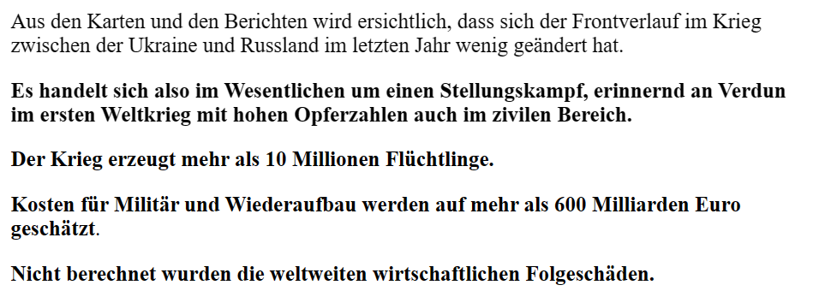
Kriegsanalyse – Schlussfolgerung

Slide 17
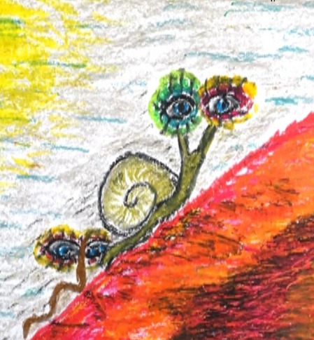
Weiteres Vorgehen
Phase I (Unterschriftensammlung in Grafing),
Phase II (Deutschlandweite Unterschriftensammlung mit den Grafinger Unterschriften als Erstunterschrift sowie weiteren Erstunterschriften aus ganz Deutschland, elektronisch wie der Aufruf von Alice Schwarzer und Sarah Wagenknecht)

Slide 18
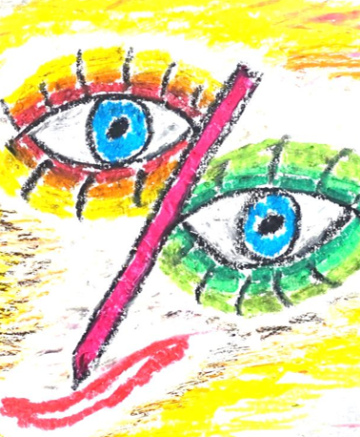
Zum Abschluss
Jeder von uns hat innere Grenzen und Einstellungen, die zu überspringen nicht leicht, aber in diesem Fall womöglich notwendig sind.
Um diesen Krieg schnell zu beendigen, braucht es eine Entschlossenheit, gepaart mit dem Gefühl von Verantwortung, dem Gespür für das Machbare, dem Gefühl für Timing sowie dem Gespür für Chancen, die sich eröffnen.
Wir bitten Sie um Unterstützung durch Unterschrift

Slide 19
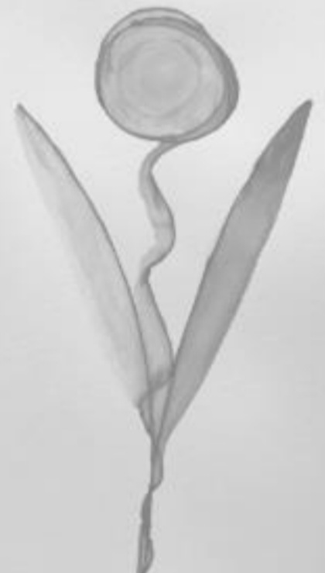
Danke

